Slide 1
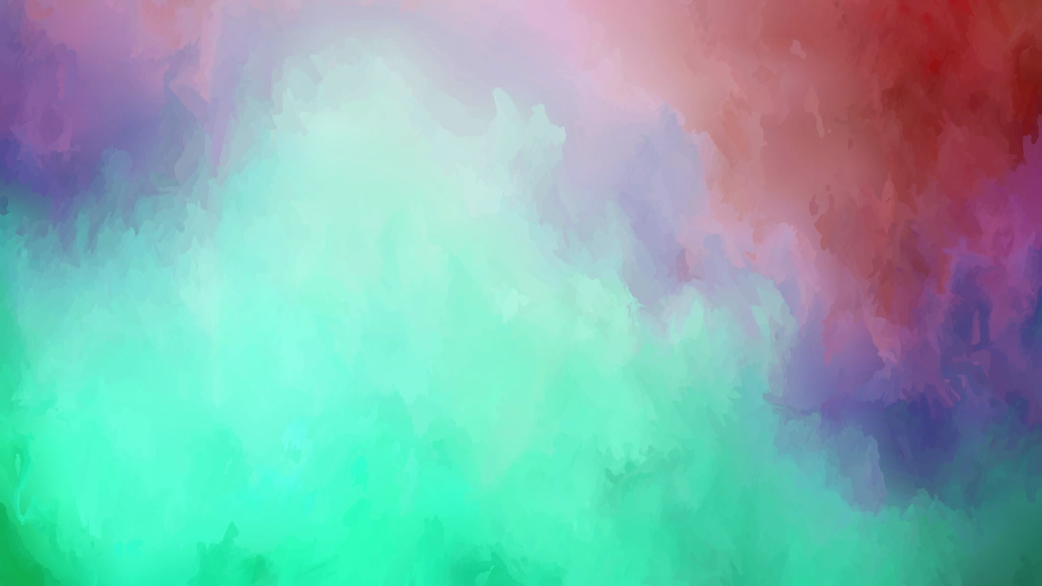
Symulator Daltonizmu
Autor: Mateusz Smuda

Slide 2
Agenda
Problematyka
Algorytmy
Widok aplikacji z funkcjonalnościami
Wnioski i podsumowanie

Slide 3
Problematyka – czym jest daltonizm
Daltonizm inaczej zwany ślepotą barw jest niezdolnością do spostrzegania różnic pomiędzy niektórymi lub wszystkimi barwami. Wynika to z wadliwego lub całkowitego braku funkcjonowania czopków i pociąga za sobą problemy najczęstsze z nich dotyczą odróżniania barw czerwonych, żółtych i zielonych od innych barw. Łącznie problemy te określa się jako „ślepotę czerwono-zieloną” tzw. daltonizm, występują też rzadsze formy zaburzeń związanych z rozpoznawaniem barw takie jak nierozróżnianie niebieskiego od żółtego, a także najrzadsze z zaburzeń polegające na całkowitej ślepocie barw(monochromacji), które polega na nierozróżnianiu jakichkolwiek barw.

Slide 4
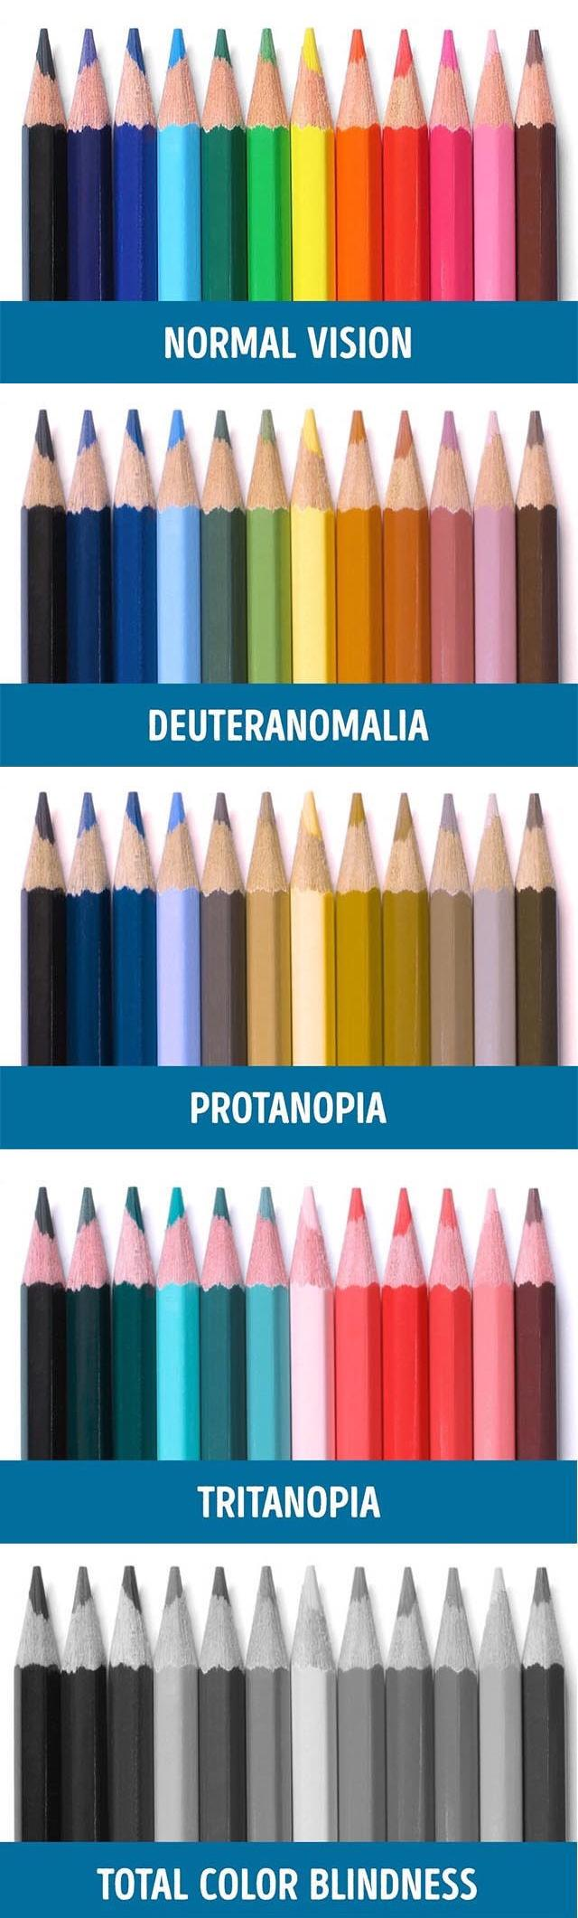
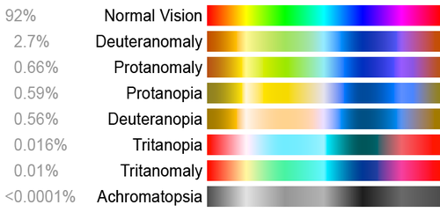
Problematyka – przykłady niedowidzenia barw

Slide 5
Algorytmy (Machado 2009)
Algorytmy symulacji daltonizmu opierające się na zmodyfikowaniu wartości poszczególnych kanałów kolorów:
Deuteranopia:
• Kanał czerwony: R’ = 0.367 * R + 0.861 * G – 0.228 * B
• Kanał zielony: G’ = 0.280 * R + 0.673 * G + 0.047 * B
• Kanał niebieski: B’ = -0.012 * R + 0.043 * G + 0.969 * B
Protanopia:
• Kanał czerwony: R’ = 0.152 * R + 1.052 * G – 0.205 * B
• Kanał zielony: G’ = 0.115 * R + 0.786 * G – 0.099 * B
• Kanał niebieski: B’ = -0.003 * R – 0.048 * G + 1.052 * B
Tritanopia:
• Kanał czerwony: R’ = 1.256 * R - 0.077 * G – 0.179 * B
• Kanał zielony: G’ = -0.078 * R + 0.931 * G + 0.148 * B
• Kanał niebieski: B’ = 0.005 * R + 0.691 * G – 0.304 * B

Slide 6
Wielowątkowość
Każdy piksel jest przetwarzany niezależnie. Obraz jest dzielony na poziome pasy. Jeśli użytkownik wybierze 4 wątki, obraz zostanie podzielony na 4 równe części, a każdy wątek zajmie się swoją częścią w tym samym czasie.

Slide 7
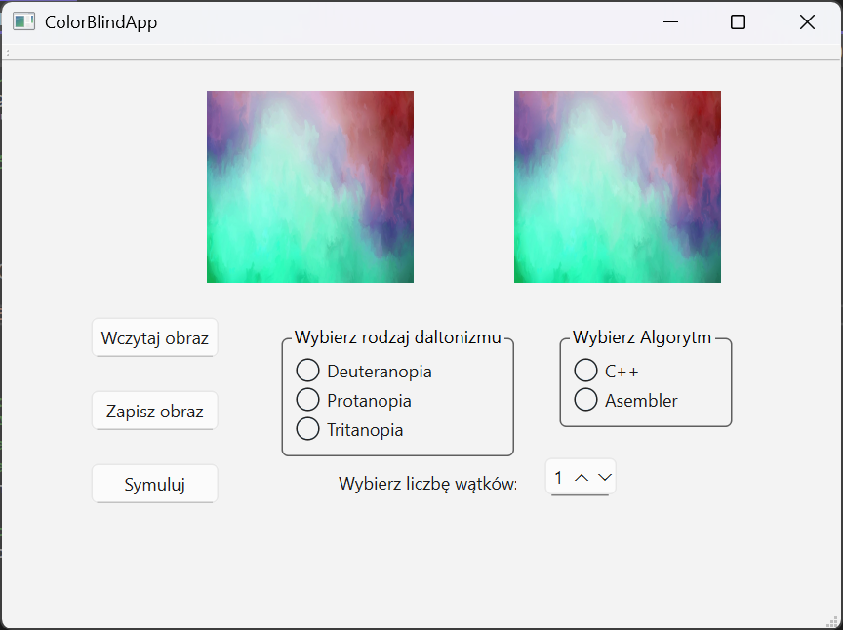
Widok aplikacji wraz z funkcjonalnościami

Slide 8
Wnioski i podsumowanie
Program symuluje daltonizm w obrazach z wykorzystaniem wielowątkowości. Dzięki programowi można zobaczyć jak osoby posiadające dany typ daltonizmu postrzegają barwy.
Program zostanie zaimplementowany w języku C++ oraz w asemblerze dzięki czemu będzie możliwe porównanie efektywności dwóch implementacji programu.
Program umożliwia symulację deuteranopii(niedowidzenie koloru zielonego), protanopii(niedowidzenie koloru czerwonego), tritanopii(niedowidzenie koloru niebieskiego)

Slide 9
Dziękuję za uwagę

